Slide 1
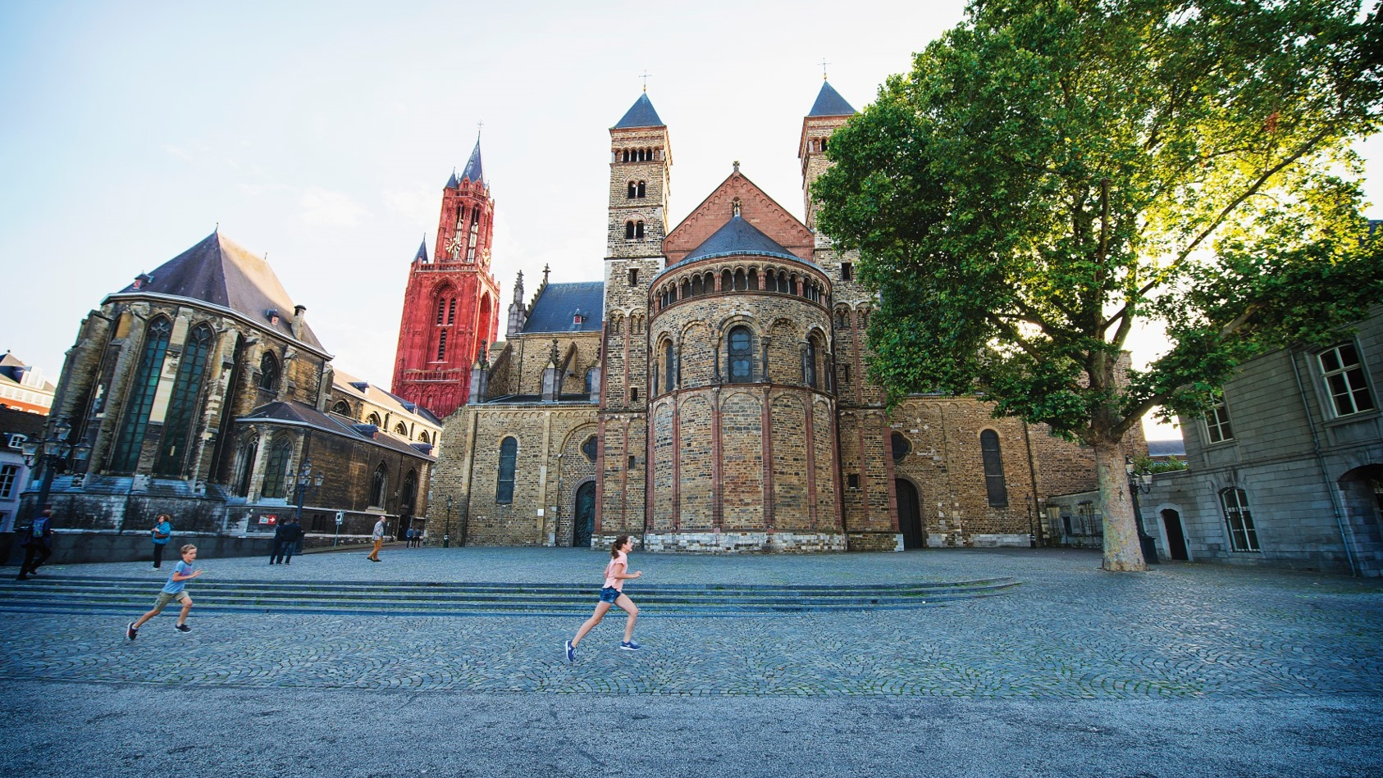
Stadsnatuur + Maastrichtse omgevingsvisie
..op weg naar een nieuwe omgevingsvisie
Dialoogavond Stadsnatuur, 5 februari 2025
Notes:
Dank voor dit podium. Om het met jullie te hebben over stadsnatuur in de omgevingsvisie van Maastricht. Mijn naam is Anhilde de Jong en ik ben samen met collega’s op dit moment aan het werken aan de nieuwe omgevingsvisie. Als projectleider, dus niet als inhoudelijk expert natuur. Maar om dat te compenseren heb ik mijn collega Gerard Wijnands meegenomen, onze beleidsmedewerker water die in het cluster groen, natuur en landschap werkt.
Wij zullen jullie in een half uur meenemen in hoe de gemeente nu koers geeft aan stadsnatuur en lichten een tipje van de sluiter op over hoe dit onderwerp vooralsnog in de omgevingsvisie in wording wordt meegenomen.

Slide 2
Wat is een omgevingsvisie?
Notes:
Om te beginnen bij die omgevingsvisie. Wat is dat? Iemand uit de zaal die daar een beeld bij heeft?

Slide 3
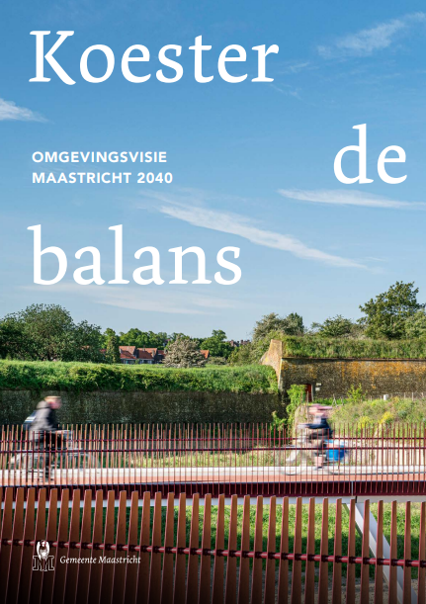
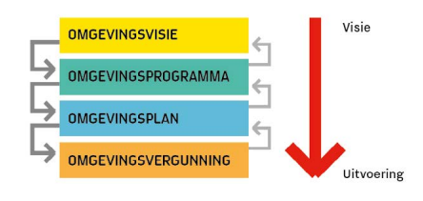
Wat is een omgevingsvisie?
Strategische lange termijn visie
Fysieke leefomgeving
Stip op de horizon & kader voor uitvoering
Notes:
De omgevingsvisie is de lange termijn visie voor de inrichting en het gebruik van de fysieke omgeving van onze gemeente.
Het is een toekomstvisie, een stip op de horizon voor 2040. Nadat de omgevingsvisie is vastgesteld wordt deze uitgewerkt in beleid en uitvoeringsprogramma’s. En juridisch vertaald – daar waar nodig en wenselijk is – in het omgevingsplan, het voormalig bestemmingsplan. Als er nieuwe initiatieven zijn worden die in eerste instantie getoetst en beoordeeld vanuit dat omgevingsplan, en in de 2e plaats vanuit de omgevingsvisie: om te kijken of de initiatieven passen bij onze ambities zoals in de omgevingsvisie staan opgenomen.
Dat even over de status van het document. Wij hebben op dit moment een omgevingsvisie, Koester de Balans. Die ook de tijdhorizon van 2040 had. Waarom zijn we dan nu alweer bezig met een nieuwe omgevingsvisie?

Slide 4
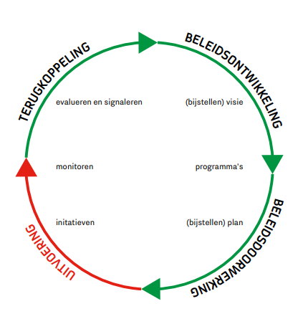
Waarom een nieuwe omgevingsvisie?
Omgevingswet:
van structuurvisie naar omgevingsvisie
Beleidscyclus: omgevingsvisie pas je aan op basis van monitoring, maatschappelijke opgaven, ontwikkelingen en behoeften
  RES 1.0
  Woningbouwprogrammering
  Stikstof
  Waterveiligheid
  etc.
  Milieu effect rapportage
Notes:
Dat komt aan de ene kant door nieuwe wetgeving. Landelijke wetgeving in het ruimtelijk domein die maakt dat we niet langer met een structuurvisie en bestemmingsplan moeten werken, maar met een omgevingsvisie en een omgevingsplan. En los van de naamsverandering behelst dat nog net wat meer aanpassingen, waarmee ik jullie nu niet zal vermoeien. Maar onze huidige omgevingsvisie is feitelijk nog een structuurvisie, en we zijn daarom verplicht om voor 2027 een echte omgevingsvisie te hebben. Das één.
Op de 2e plaats: sinds het vaststelling van de huidige omgevingsvisie is er alweer veel veranderd: we hebben een regionale energiestrategie, waarin we met de regio onze ambities voor de transitie naar duurzame energie hebben vastgesteld, we hebben een nieuwe woningbouwprogrammering, we hebben meer dan toen te maken met stikstofproblematiek en waterveiligheid. En vandaar dat de praktijk en de huidige ontwikkelingen om aanpassing vragen. En zo zou het ook moeten werken: je stelt een omgevingsvisie op en past deze aan op basis van de uitvoering en de manier waarop dit uitpakt in de praktijk en of dit nog past bij de huidige situatie en ontwikkelingen. Monitoren is daarmee een belangrijk onderdeel. Mede daardoor dat we bij het opstellen van deze omgevingsvisie ook een milieu effect rapportage laten uitvoeren. Kort gezegd komt het erop neer dat onze omgevingsvisie in wording op meerdere momenten beoordeeld wordt op de mogelijke effecten van onze voornemens. Vooraf is bepaald op welke aspecten we beoordeeld worden, op het vlak van milieu, mens en economische ontwikkeling. Vandaar dat het ook wel de M.O.E.R. wordt genoemd: een omgevingseffect rapportage, omdat het dus meer is dan alleen milieu.
Ook de huidige situatie wordt beoordeeld op deze aspecten. En er wordt ook beoordeeld hoe we in de toekomst op deze aspecten zouden schoren als we ons huidig beleid en de huidige omgevingsvisie, dus niet de nieuwe die we nu aan het maken zijn, zouden uitvoeren. En dus geen wijzigingen zouden aanbrengen. Die beoordeling en de uitkomst daarvan noemen we de Foto van de Leefomgeving. Deze is kort geleden openbaar gemaakt, en ik kom zo ook even terug op de beoordeling op de natuur aspecten.

Slide 5
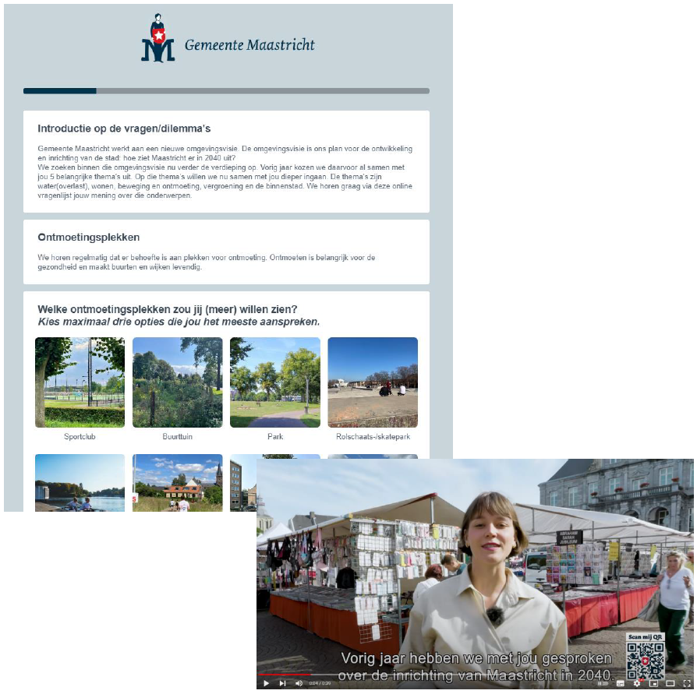
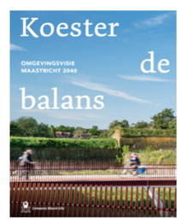
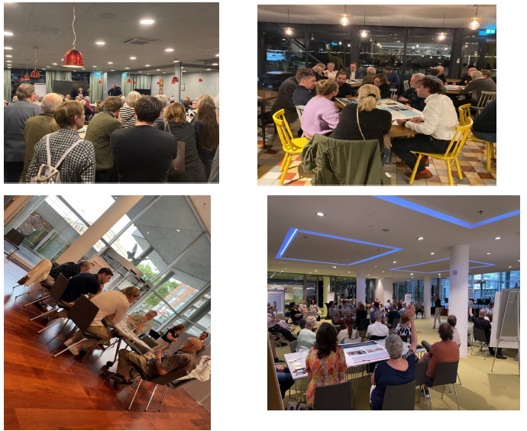
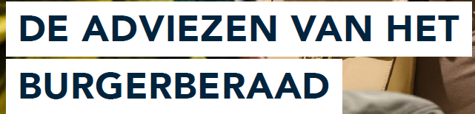
Werk in uitvoering: actualisatie van de omgevingsvisie!
Werk in uitvoering
digitale enquête
Zienswijzen
Advies cie. MER
4
Omgevingsvisie 1.0
Verstedelijkingsalternatieven
Voorkeurs-alternatief
Voorontwerp Omgevingsvisie
Ontwerp Omgevingsvisie
Omgevingsvisie 2.0
1
2
6
3
5
Gesprekken ketenpartners, organisaties: o.a. CNME, IVN Maastricht, NHG-Limburg
Participatie
1
Raadsbesluit 6 oktober 2020
Start actualisatie, zomer ‘23
Zomer ‘23 – zomer ‘24
September ‘24
Partners&buurtnetwerken: q4 ‘24-q1 ‘25
Stadsronde & Raadsbesluit Q4 2025
Burgerberaad, stadsgesprek, stadsdeelgesprekken
2
3
4
5
6
Notes:
Dus. Hoe ziet het proces van het opstellen van de nieuwe omgevingsvisie er dus uit?
Vanwege die m.e.r. procedure en die beoordeling op meerdere momenten werken we met een aantal tussenproducten in opmaat naar de omgevingsvisie.
Op basis van een beoordeling op nog twee varianten, waarmee we eigenlijk de hoeken van het speelveld verkent hebben is er toegewerkt naar één voorkeursvariant. Die ook weer beoordeeld is, en dat leidt dan weer tot het voorontwerp van de omgevingsvisie. Dat is de stap waar we nu aan werken. Die wordt ook beoordeeld, en dan volgt de echte ontwerp omgevingsvisie.
Die beoordelingen en ook die Foto van de Leefomgeving vanuit dat m.e.r. trajecten worden hier dus steeds in meegenomen. Dat geldt ook voor de input en het gesprek dat we gedurende dit traject met onze stad, bewoners en partners voeren. Een deel van dit traject ligt al achter ons: we hadden een burgerberaad, een groep van 100 Maastrichtenaren die met ons mee heeft gedacht over de omgevingsvisie en ons hier adviezen in heeft gegeven, een stadsbreed gesprek en gesprekken in de stadsdelen. Een digitale enquete afgelopen september. En nu voeren we gesprekken met onze partners en organisaties, waarbij we ook graag een afspraak maken met de organisatoren van vandaag. Als ik zo vrij mag zijn! En we zijn ook benieuwd naar uw reactie vanavond, als we zo een tipje van die sluier voor natuur gaan oplichten. En zo werken we toe naar vaststelling van de omgevingsvisie aan het eind van dit jaar, met een ter inzage legging rond de zomer, waarin dus iedereen die dat wilt nog kan reageren op het ontwerp omgevingsvisie – het totaaldocument.

Slide 6
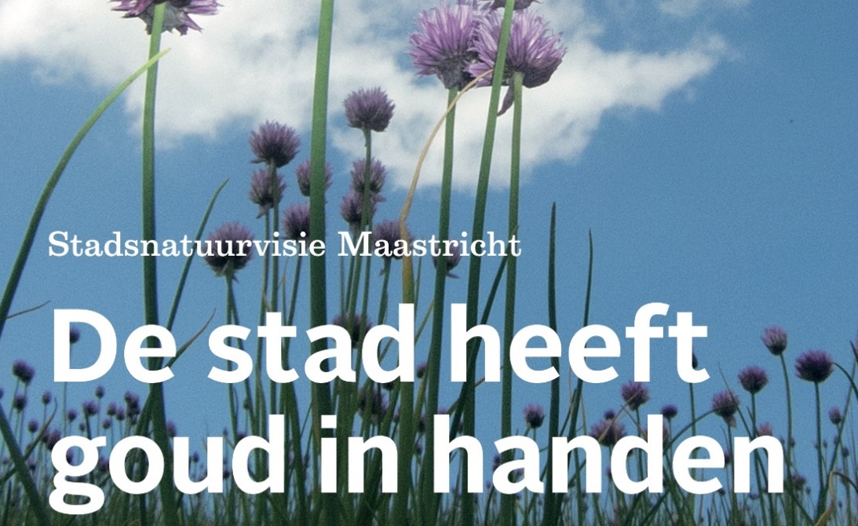
?
+
=
Notes:
Terug naar vanavond. En de vraag hoe stadsnatuur in de nieuwe omgevingsvisie wordt meegenomen.

Slide 7
Hoe staat de Maastrichtse natuur ervoor?
Notes:
We beginnen daarin met de vraag: hoe staat de Maastrichtse natuur er nu voor? Daarvoor geef ik graag het woord aan Gerard, die veel dichter bij die praktijk staat.

Slide 8
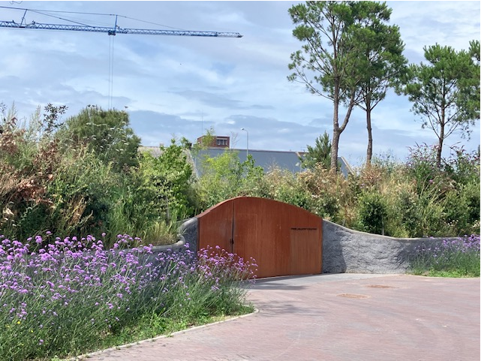
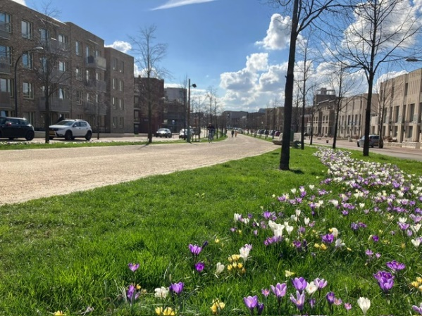
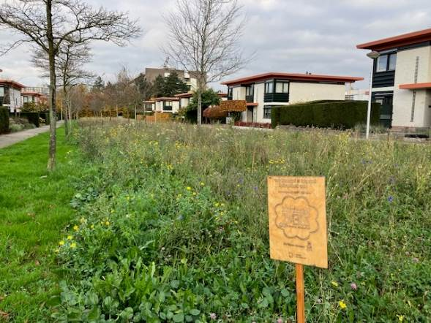
Wat hebben we (gedaan)?
Wat? | Hoeveel?
Bomen | 43.848 stuks
Plantvakken | 78 hectare
(blok)Hagen en klimplanten | 23 hectare
Grasvelden en extensieve grasweides/bermen | 301 hectare
Natuur (bos- en natuurterreinen) | 155 hectare
Begraafplaats | 14 hectare
Gerealiseerd in 2024:
Twee geboortebossen
Stimuleringsregeling tuinbomen (200#) en vergroenen tuinen
Bloeiende weides ingezaaid: ± 2700 m²
Bloembollen gepland in ± 450 m² openbare ruimte
Bijeenhotspot aan het Verssdaalpad
Blauw en groen in de Heerdergroenweg, Old Hicoryplein, Medoclaan, Blauwe Loper
Boombakken in de binnenstad
Groene speelpleinen
Dakbloemenweide: 160 daken groen
Lopende initiatieven: Misericordeplein, Herdenkingsplein, Lakenweversplein,
Bomen binnenstad, Stokstraatkwartier, Sphinxkwartier

Slide 9
Realisatie Stadsnatuurvisie? - Uitgevoerd
Beken en droogdalen: Oude Kanjel, Gelei, Fontein, Trapgraaf: waterafvoer, natuurfunctie
Bermen, oevers: Ecologisch ingericht en beheerd zodat het corridors worden
Blauwe Loper: Directe langzaam verkeerroute om Mariaberg, Proosdijdorp en Trichterveld met de binnenstad te verbinden.
Composteren: Per wijk composteren voor hergebruik in de wijk.
Groene daken: Stimuleren; verplicht op nieuwe en te renoveren platte daken
Maastricht Klimaatneutraal: Stadsnatuur prominentere rol geven (groene gevels, daken isoleren).
Noorderbrugkrul: Groen (bewegings)parkje
Stadspark Maastricht-Oost: Nieuw stadspark rond Oranjeplein
Tiny Forests: Klein natuurlijk ontwikkelend bos. Planten van alle soorten en maten
Withuishof Groene omzoming terugbrengen
Herdenkingsplein, Misericordeplein, Mecc-voorterrein Vergroenen
Kasteelvijver Borgharen en andere stilstaande waters: ecologisch opwaarderen
Er is inmiddels een klimaatadaptatiestrategie met een eigenstandig budget (+ 200 K) en een programmering voor natuur, vergroening en het vergroten van biodiversiteit.
Aanleg groene loper (2017 en 2018)
Verlegging Noorderbrugtrace (hoge en lage Fronten met elkaar verbonden).

Slide 10
Realisatie Stadsnatuurvisie? –In ontwikkeling
Beyart: Openbaar stilte-park
Woningen worden verduurzaamd: Hoe staat het met het groen? Wordt het ook een verbinding voor flora en fauna?
Burcht Groene omzoming terugbrengen
Wegversmalling en parkeerstroken worden brede, groene trottoirs, parkeerterreinen parken en gezamenlijke tuinen
Dorpen: Oorspronkelijke “groene krans” terugbrengen.
Fijnmazig groenblauwnetwerk: Natuurcorridor, wandel- en fietspaden, watermanagement
Grensmaas in de stad: Loopt de hele stad door van Borgharen tot Eyserbeemden
Pilot voor dergelijke zone rond hele stad (in principe).
Parochiewijken: Zet groen in voor positieve gezondheid
Randwyck/Health Campus Park: groen rond (genezings)gebouwen, doorgaande lunchwandelroutes voor personeel
Ruige natuur: Ruimte voor ruige natuur
Waterafvoer: Relief gebruiken (droogdalen, overlaat)
Westoever Maas: Vergroenen, verbinden met Maas
Noordwestoever Maas: Bij sloop industrie NW-Mt: verbinden groen van Centrum tot Grensmaas
Winkel- en restaurantstraten: Overtuigen om voor een groene uitstraling te kiezen.

Slide 11
Realisatie Stadsnatuurvisie?
Beatrixhaven: waterzijde ontwikkelen tot park; kwelgebiedjes tot pocketparkjes; braakliggende terreinen (tijdelijke) natuur
Centrum: Binnen de singels autoluw (alleen nooddiensten, gehandicapten), parkeren alleen ondergronds.
Think globel - act local!
Jeker: Grote Looiersgracht Jeker als open water terugbrengen
Spoorbrug: Ombouwen tot ecoduct: “Highline”
Kloostertuinen (voormalig): Weer groen maken
Krimp wijken: Ruimte vrijmaken voor buurttuinen
Kwelgebieden: Moeras of broekbos terugbrengen
Lanakerveld: Ecologische verbindingszone tussen stad en buitengebied: biologische landbouw, hagen/bermen, waterbeheersing etc.
Muurhagedis: Muurhagedis verspreidt zich door de hele stad (Forten, Enci, stadsmuren)
Op de Thermen: Gekleurde bestrating die muurresten ondergronds weergeven vervangen door haagjes
Severen: Groene omzoming terugbrengen
Tiendschuur: Groene omzoming terugbrengen
Trappen Griend en Mosae Forum: Met rietkragen of grassen inzaaien
UM: Binnen en buitenterreinen in binnenstad teruggebracht naar historische tuinen
Vergroeningsplicht: Voor elke nieuw m2 dichtgestraat of -gebouwd. Regeling gelijk aan de herplantplicht voor rooien van bomen.
Wandelroutes door de stad: Bijv. van Amby naar Wolder
Zorginstellingen Door groene oasen omringd
Zusters onder de Bogen Openbaar stilte-park

Slide 12
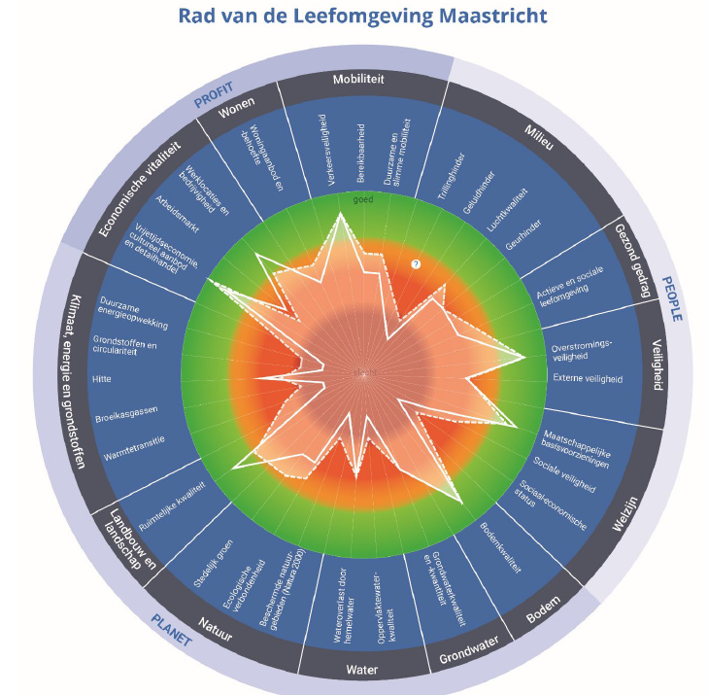
Foto van de Leefomgeving
Notes:
En hoe scoren we dan in die Foto van de Leefomgeving, die in het kader van die m.e.r. rapportage bij de omgevingsvisie wordt uitgevoerd?
In de Foto van de Leegomgeving wordt de huidige situatie en de situatie als we dus geen nieuwe omgevingsvisie zouden maken, beoordeeld aan de hand van zo’n 20 thema’s op het vlak van milieu, welzijn en economische vitaliteit. In het stuk genoemd de 3 p’s van people, planet en profit. Elk van de thema’s is weer onderverdeeld in beoordelingsaspecten. En daar zijn we door een bureau op beoordeeld. Dit doen we dus niet zelf, want dan keuren we ons eigen vlees zeg maar. Maar een bureau doet dat. Zoals al gezegd: op meerdere momenten tijdens het traject van opstellen van de nieuwe omgevingsvisie. Bij besluitvorming over de omgevingsvisie wordt deze hele rapportage openbaar en ook nog getoetst door de landelijke commissie M.E.R. De commissie over de milieu effect rapportages. Zij kijken of de beoordeling door het bureau goed verlopen is en of we dit goed hebben verwerkt en meegenomen in onze omgevingsvisie. Dat volgt dus nog. Voor nu terug naar de Foto. De thema’s en de beoordelingsaspecten, daar krijgen we een beoordelin op in de vorm van een kleur: rood, oranje en groen. En uiteraard ook uitleg daarbij over waarom we op een bepaalde manier scoren.
Dan zie je dat we een wisselende score hebben, waarbij helaas sommige aspecten rood of oranje scoren.

Slide 13
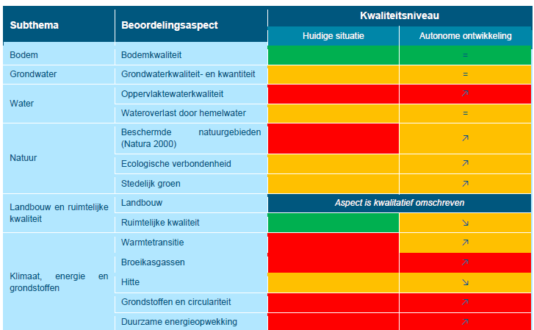
Foto van de Leefomgeving
Notes:
Als we inzoomen op het planet gedeelte, en de aspecten die gaan over natuur. Dan zie je daar helaas veel oranje, en ook wel rood.
We scoren goed op grondwater en ruimtelijke kwaliteit, maar niet goed op de hoeveelheid en kwaliteit van ons groen en het water. Ook op het gebied van klimaat is de huidige situatie helaas nog onvoldoende, door hitte, uitstoot en nog weinig duurzame energieopwekking. De pijltjes laten zien of de situatie beter of slechter wordt als we op de huidige voet en met het huidig beleid verder gaan. Dan zie je gelukkig wel dat op vrijwel alle punten beter of in ieder geval gelijk zal blijven. Maar het neemt niet weg dat dit duidelijk laat zien dat er werk aan de winkel is.

Slide 14
Werk in uitvoering
Natuur in de omgevingsvisie
Notes:
Waar zitten we dan nu in de omgevingsvisie aan te denken? Ik neem jullie daar graag in mee. Weet wel, het is allemaal nog werk in uitvoering. We werken op dit moment aan een eerste conceptversie van de omgevingsvisie, het voorontwerp. Deze wordt begin maart openbaar. De komende sheets zijn dus nog, werk in uitvoering wat er staat, en nog zonder echte status.

Slide 15
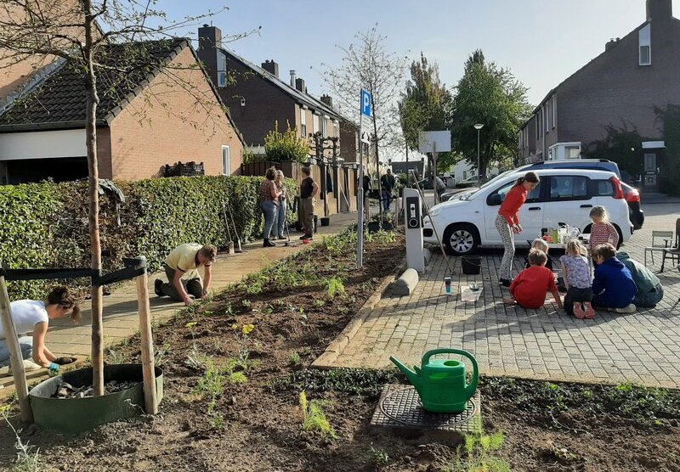
Groen
Werk in uitvoering
Belangrijkste opgaven:
Hittestress neemt zonder ingrijpen toe
N2000-gebieden staan kwalitatief onder druk
Onvoldoende beweegvriendelijke ruimte
Groenblauwe structuur vormt koppelkans hittestress, wateroverlast en bewegen
Vergroening is centraal thema in participatie
Behoefte aan meer groen zonder beperkingen voor recreatie
Vergroenen in de stad
Groennorm bij nieuwe projecten, stapsgewijs toewerken bij bestaand
  zicht op 3 bomen, voldoende schaduw, groen op loopafstand
Meer groen in de openbare ruimte, starten waar grote opgave en urgentie is (combineren met welzijn, mobiliteit, klimaat)
2. Fijnmazig netwerk van koele en groene plekken en routes
Stapsgewijs toewerken naar groen en koelte op loopafstand
beschermen bestaand groen, vergroenen private terreinen, vergroenen publieke ruimte, vergroenen bestaande (en aanleggen ontbrekingen) wandel- en fietsroutes
3. Groene (en blauwe) uitloop & toekomstbestendig buitengebied
Ontwikkelen stadsrandpark voor recreatie en waterretentie
Natura2000 gebieden herstellen en beschermen
Buitengebied zoveel mogelijk vrijhouden van bebouwing
Groen-blauwe dooradering in buitengebied én verbinden met de stad
4. Straat van de toekomst
Meer ruimte voor groen waar nodig (groennorm en kaarten) en waar mogelijk.
Realiseer een pilotproject: een duurzame groene straat van de toekomst
Notes:
We zien – o.a. vanuit de Foto van de Leefomgeving- de volgende opgaven:
- Zonder ingrijpen neemt de waterveiligheid af, neemt de hittestress toe, en verslechterd de kwaliteit van onze natuurgebieden. Klimaatadaptatie in het algemeen is daarmee een belangrijke opgave om aan te werken.
We hebben onvoldoende beweegvriendelijke ruimte
Uit de tussentijdse m.e.r. beoordeling blijkt bovendien – en dat is geen verrassing – dat opgaven als woningnood en het ruimte bieden voor werkgelegenheid op gespannen voet staan met de milieuaspecten. Dit vraagt dus zorgvuldige inpassing en aanvullende maatregelen.
Uit de gesprekken met de stad komt de roep naar meer groen echt heel vaak naar voren. Er is grote behoefte aan meer groen, voor het milieu, biodiversiteit, en het klimaat, maar ook voor het menselijk welzijn en recreatieve doeleinden.
Alles in ogenschouw nemende denken wij vooralsnog aan de volgende hoofkeuzes op dit thema:
- We willen inzetten op het vergroenen van de stad, door te werken met een groennorm per type gebied: woongebied, werkgebied en binnenstad. Dit groen draagt bij aan het watervasthouden, verlagen van de temperaturen en de biodiversiteit, maar is met name bedoeld voor recreatie en welzijn van de mens.
We willen de openbare ruimte vergroenen, en starten daar waar de opgave en urgentie het grootst is.
Dit doen we door oo juist het bestaande groen te beschermen. En willen ook particulieren stumuleren tot ontharding en vergroening van hun terreinen.
Daarnaast willen we inzetten op recreatieve en groene Maasoevers en een groen stadsrandzone om de stad heen met ruimte voor groen, (buiten)recreatie en waterbuffering in een landschapspark
Dit betreft nog allemaal voornamelijk groen met primair een recreatief doeleinde, of voor het welzijn van de mens. We willen dit wel zoveel als mogelijk combineren en ook rekening houden met aspecten als biodiversiteit en het begrip waar Jos ons attendeerde: de basiskwaliteit van groen. Ook de combinatie met wateropvang en watervasthouden is voor ons een belangrijke.
Waaar dit gaat dus ook altijd zoekend naar win-winsituaties, dat we meerdere opgaven met één ingreep kunnen verbeteren. Dit doen we op het niveau van de stad en in buurten, maar ook direct in de eigen straat. Hoe maken we die aantrekkelijker? Groen is hier vaak een uitkomst in, mits het juiste groen – bomen die veel blad verliezen scoren meestal minder - en goed ingepast. Ook in de straat willen we kijken hoe we daar de opgave van vergroening, waterveligheid én sociaal contact en verbondenheid kunnen combineren. Dit vergroten, toevoegen en verbeteren van recreatief groen in de stad doen we ook juist om het heuvellandschap en de natura2000 gebieden meer vrij te kunnen spelen voor de inzet op milieu, biodiversiteit.

Slide 16
Groen – analyse groennorm
Werk in uitvoering
Groennorm
objectivering van opgave groen op basis handreiking: Groen in en om de stad
norm voor nieuwbouw en nieuwe ontwikkelingen
middels regulier groenbeheer naar doel toewerken
Kwantitatieve opgave
Minimum en streef-% groen (privé en publiek):
15-20% historische binnenstad
25-30% werkgebieden
30-40% woonwijken
Kwalitatieve opgave
Zicht op ≥ 3 bomen
≥ 30% schaduw op levendige routes
≤ 300 meter loopafstand tot park en koele plek
Notes:
Inzoomed op die groennorm. Waar wij vooralsnog aan denken is een norm voor nieuwbouw en nieuwe ontwikkelingen. En met ons regulier groenbeheer willen we hier ook aan werken.
De norm bestaat uit een kwanitatief deel, en een kwalitatiefdeel.

Slide 17
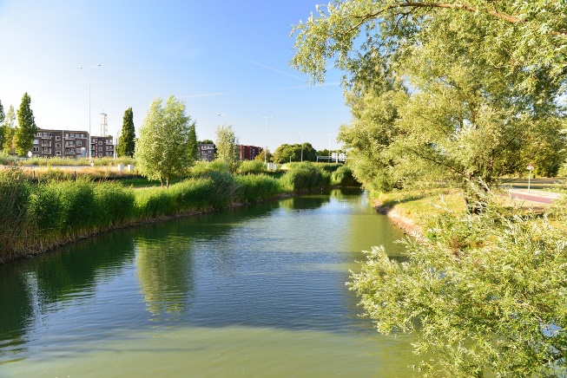
Water & bodem
1. Ruimte voor rivier en stad (hoogwaterveiligheid)
Maas en beken (waar het kan) meer ruimte geven
Goede bescherming van vitale delen van de stad
Plaatselijk dijkversterking
2. Aanpak waterkwaliteit
Beperken riooloverstort op het water
Beschermen drinkwaterbeschermingsgebieden
3. Versterken sponswerking van de stad: water langer vasthouden
Prioriteit aan maatregelen met het grootste effect
Maatregelen niet enkel op de plek, maar ook hogerop (solidariteit)
Meer ruimte voor waterbuffers in beekdalen
Openbare ruimte ontharden, vergroenen en buffers aanleggen
Particulieren stimuleren tot hergebruik, ontharding, infiltratie, opvang regenwater
Stapsgewijs toewerken naar afkoppeling regenwater waar mogelijk
Bij nieuwe projecten verplicht afkoppelen en hergebruiken regenwater
4. Water benutten en beleven
Mogelijkheden voor waterrecreatie en –beleving verbeteren:
  (extensieve) recreatieve Maas en beken
  ‘Beleefbare’ wateropvang in wadi’s
Ruimte voor publiek toegankelijke waterrecreatie, bijv. in Bassin, Griend, Koompe en Lage Fronten.
5. Bodem
Borging dat bodemkwaliteit passend blijft bij functie
Werk in uitvoering
Belangrijkste opgaven:
Hoogwaterveiligheid, zonder ingrijpen neemt veiligheid af
Klimaatbestendigheid, zonder ingrijpen neemt wateroverlast toe
Kwaliteit oppervlaktewater onvoldoende
Diffuse bodemverontreiniging
Notes:
Als we kijken naar water en bodem, dan zien we dat als we niets doen de waterveiligheid en ook de waterkwaliteit afnemen en onder druk komen te staan. We zien daarom 4 opgaven waar we op moeten inzetten en keuzen in of misschien beter keuzen voor moeten maken namelijk: meer ruimte voor de rivier, de Maas en de beken die daar naartoe stromen, maar berekeningen laten zien dat er zelfs dan ook nog plaatselijk dijkversterking nodig is juist ook om de vitale delen van de stad zoals gebied rond het ziekenhuis te beschermen. Tweede is het blijvend borgen van de waterkwaliteit, door de riooloverstort op water te beperken en de waterwingebieden blijvend te berschermen. Derde is de sponswerking van de stad te vergroten: zorgen dat je water langer vasthoud, zodat er geen en minder overlast ontstaat, dat vraagt om ontharding en in plaats daarvan groen, of waterbuffers die water echt opvangen , en die opgave is dusdanig dat dat niet alleen voor publieke zaken geldt maar ook voor privaat terrein. Dus ook particulieren hiertoe stimuleren, en stapsgewijs toewerken naar ontkoppeling. Vierde punt is de beleving en recreatie, we zoeken daar waar het kan naar mogelijkheden om dit te combineren met recreatie. Simpel vorobeeld is bijvoorbeeld een wade, zo’n kuil in de grond, die je ook als speelplaats kunt gebruiken en bij de rivierverruiming bijvoorbeeld meer toegankelijke maasoevers. Naja, pogingen om het nuttige met het aangename te combineren.

Slide 18
Benieuwd naar uw reactie!
Notes:
Tot zover het groen en water in de omgevingsvisie in wording Benieuwd naar jullie reactie.

Slide 19
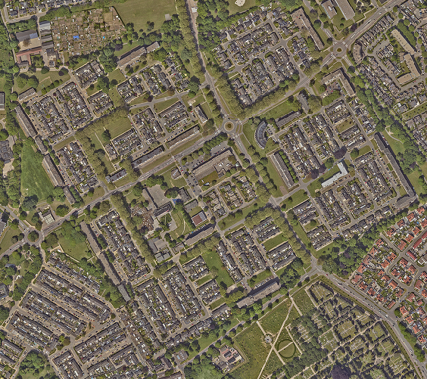
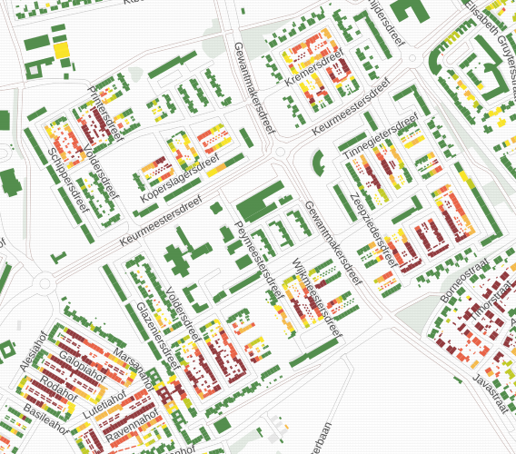
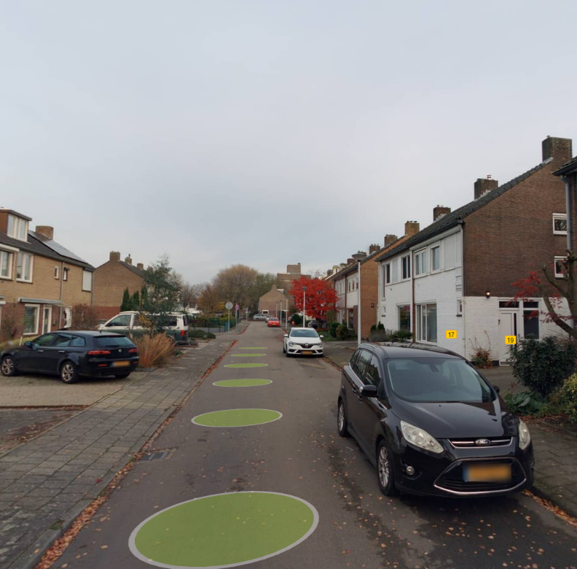
Feitelijke analyse van de stad: niveau straat (Belfort)
      luchtfoto <> iedereen zicht op groen?
Notes:
Belfort oogt heel groen, maar er zijn toch best veel woonstraten die geen zicht op groen hebben (dichtbij, dus een groot deel van het zichtveld zijnde)

Slide 20
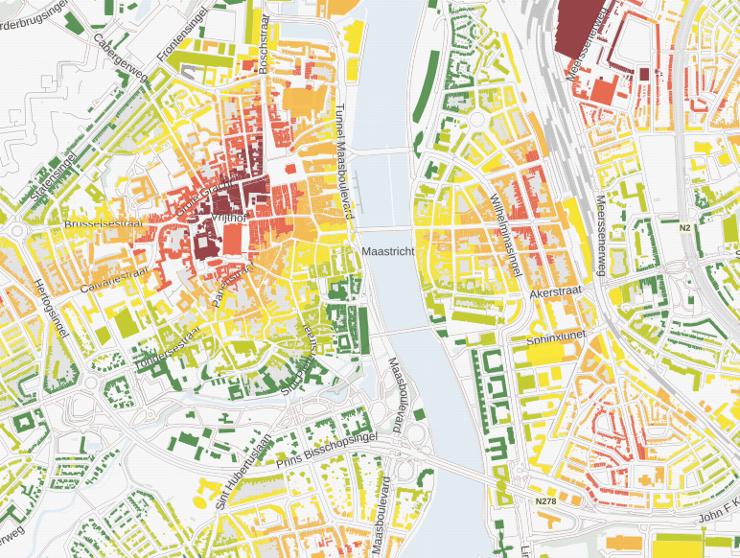

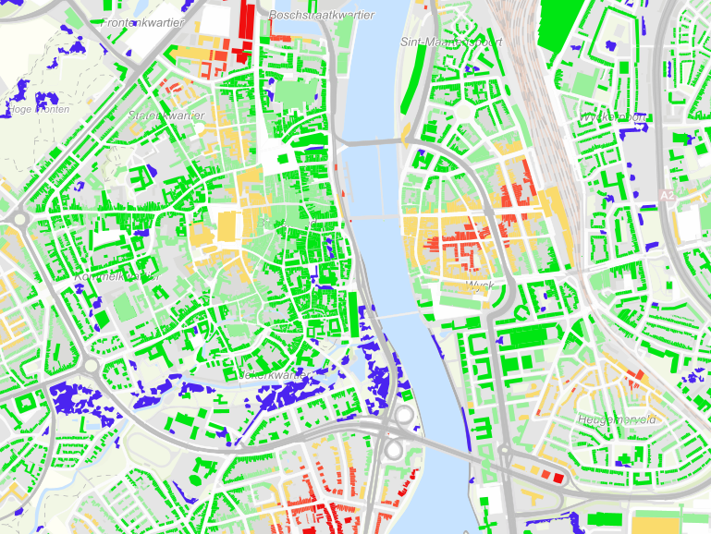
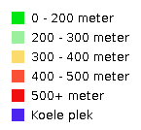
Feitelijke analyse van de stad: niveau buurt (Binnenstad)
      afstand tot groen afstand tot koelte
Notes:
Binnenstad is niet groen, maar wel koel! Dat betekent dat met gevelgroen en pergola’s de groenopgave ook ingevuld kan worden. Groen hoeft hier niet perse voor schaduw te zorgen. Dit maakt de vergroeningsopgave beter haalbaar in dit gebied. Ook het toegankelijk maken van binnenterreinen (bv Zusters onder de Bogen) is een kansrijke manier om groen toegankelijk te maken voor burgers en bezoekers.
Wyck is zowel niet groen als niet koel. Vanuit deze invalshoek had je misschien van de Palace-locatie een parkje moeten maken…? En/of een nieuw park bij het station/langs het spoor (op daken of parkeerdekken van Limburg Centraal ontwikkeling)?

Slide 21
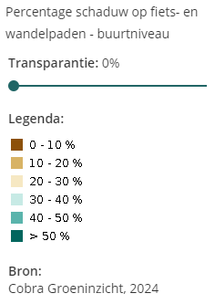
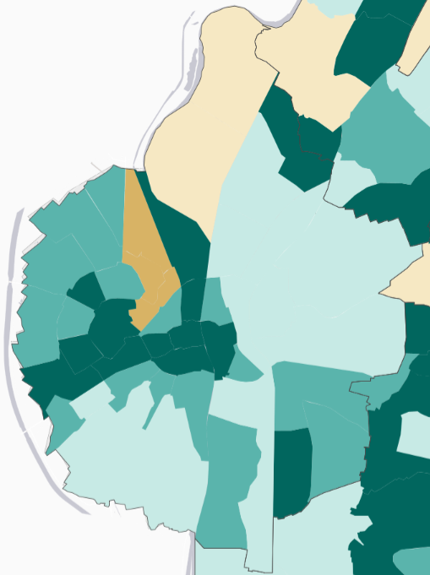
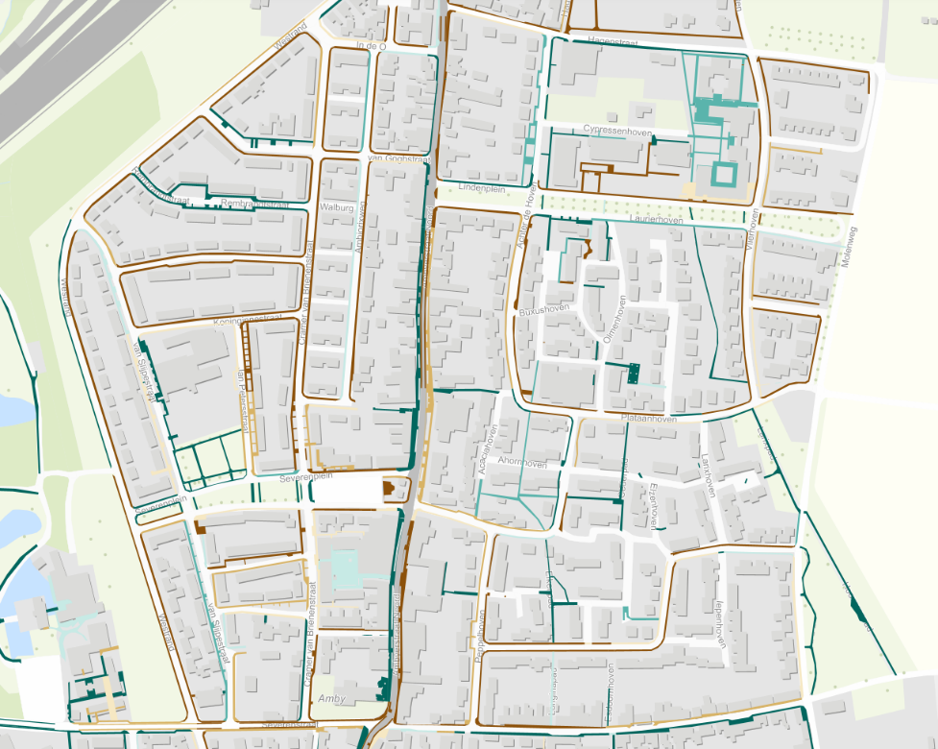
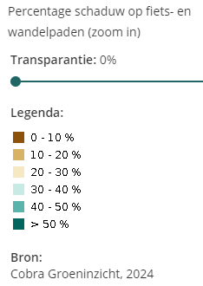
Feitelijke analyse van de stad: niveau buurt (Amby)
      Wijkniveau percentage schaduw <> detailinformatie op stoep-niveau
Notes:
Beide kaarten staan in de klimaateffectatlas (en rechter kaart nu ook in onze klimaatatlas Maastricht)
Op wijkniveau voldoen bijna alle buurten (behalve Frontenkwartier, Bosscherveld, Belvedere en Borgharen & Itteren)
Analyse koele fietsroutes volgt nog (update klimaatatlas Maastricht) > deze zijn er inmiddels https://maastricht.klimaatmonitor.net/ > tegel Hittestress > naar beneden scrollen
Hier staan ook veel analysekaarten per buurt, wel nog oude WBI dus bv Nazareth heeft hoog percentage groen maar dit komt door ligging Poelsoord/Grande Suisse binnen deze buurt nu

